Slide 1
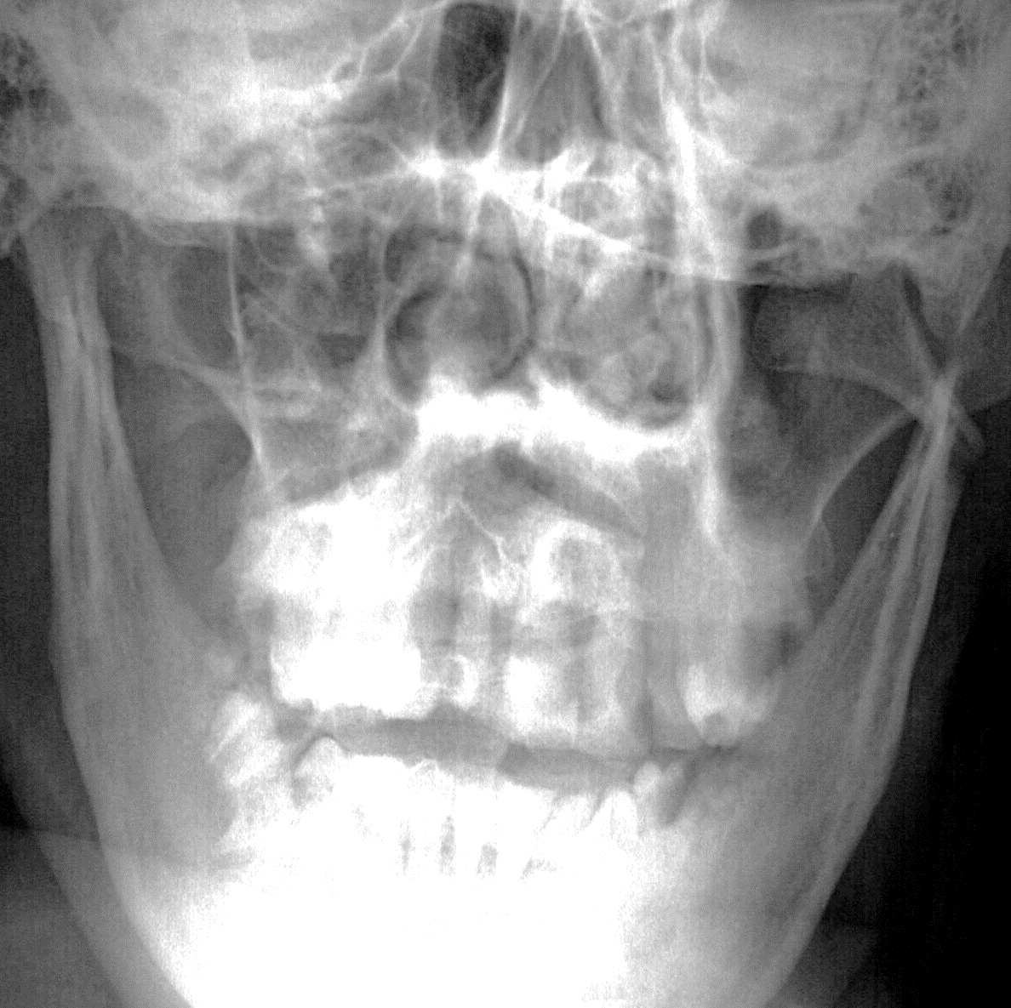
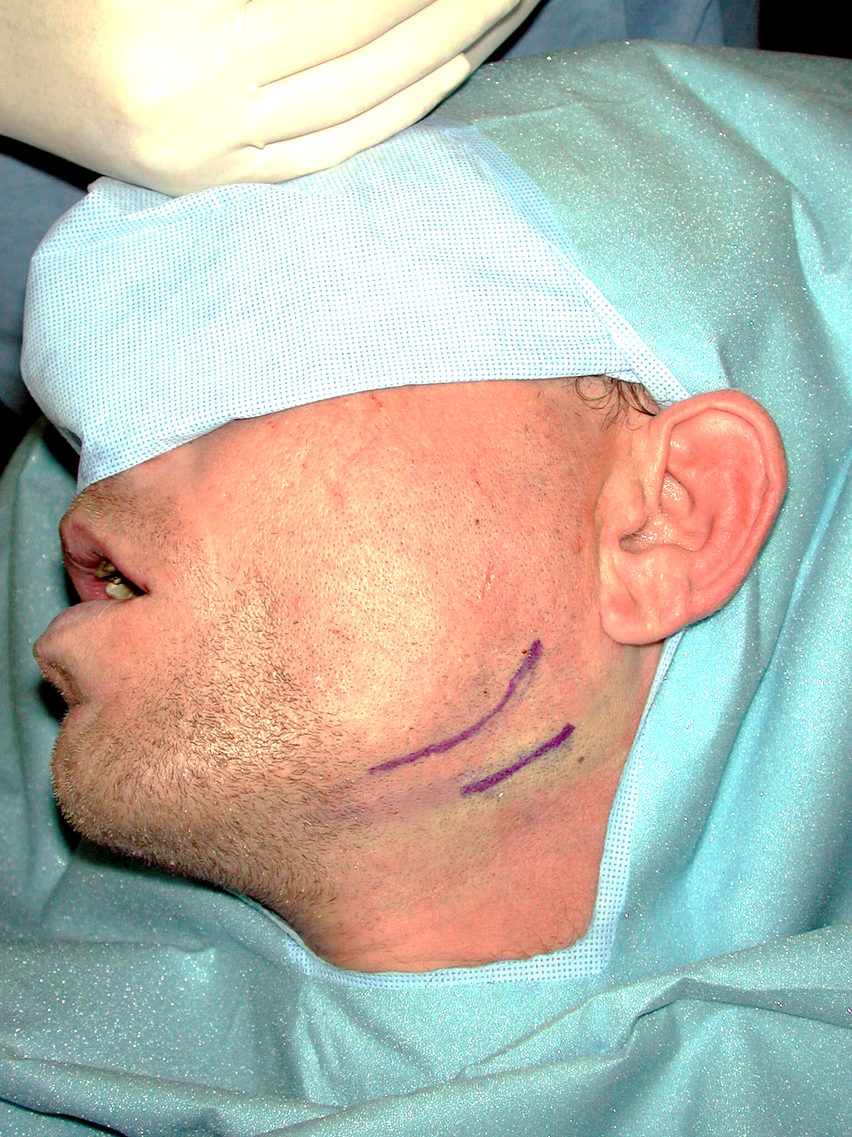
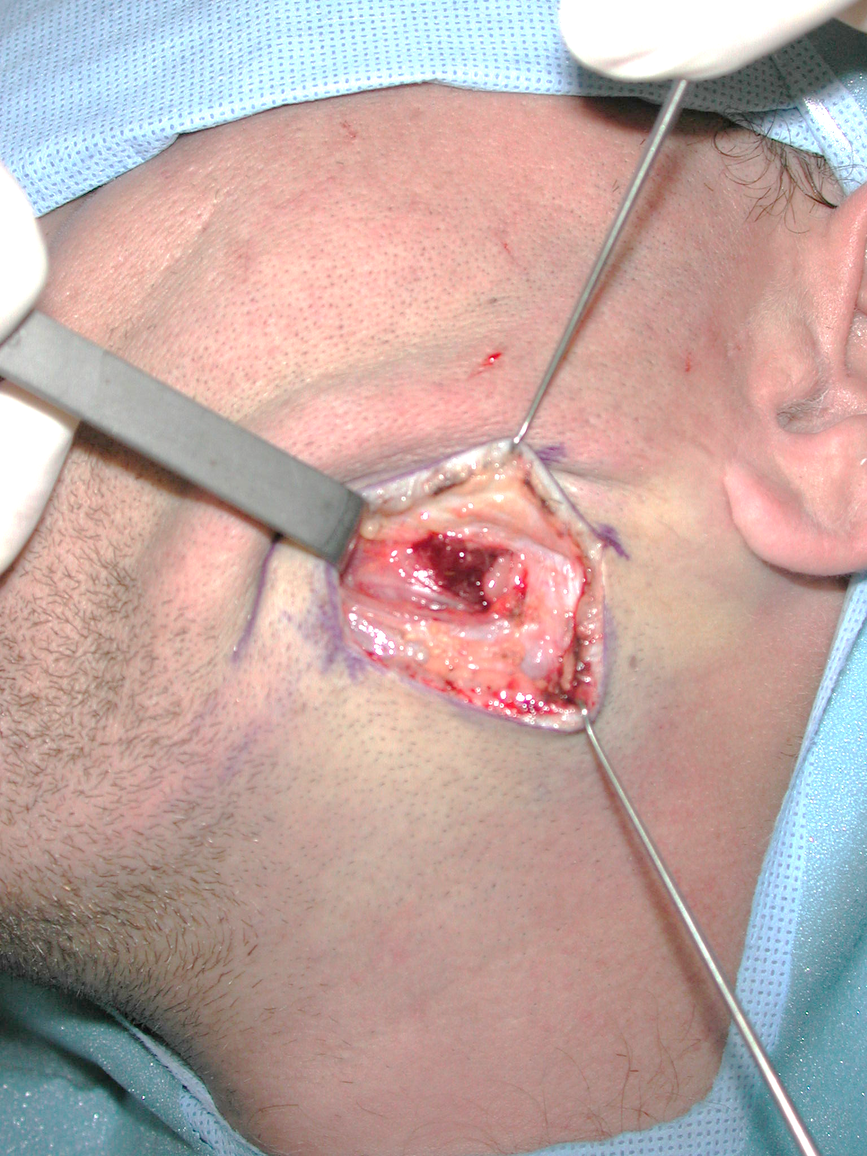
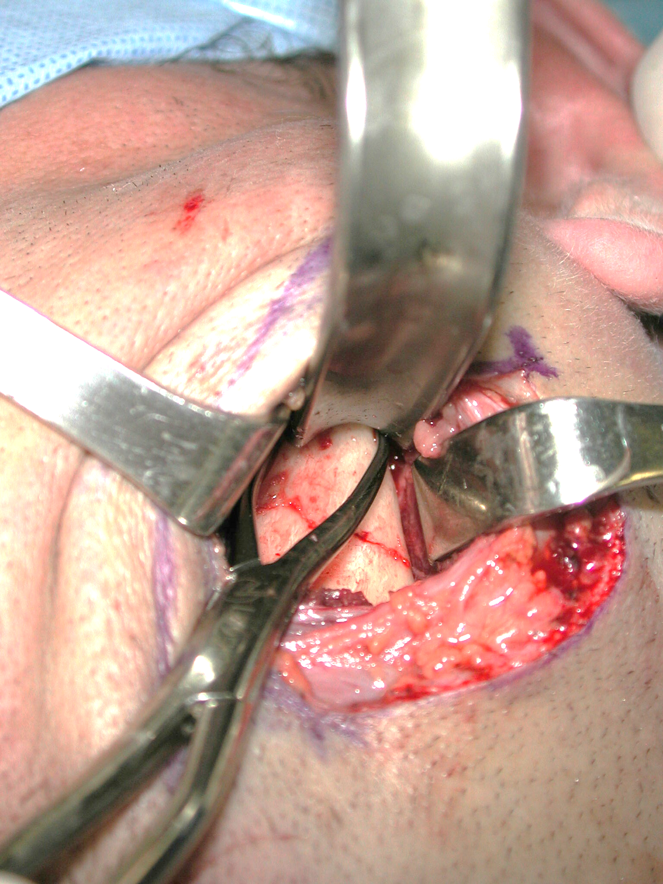
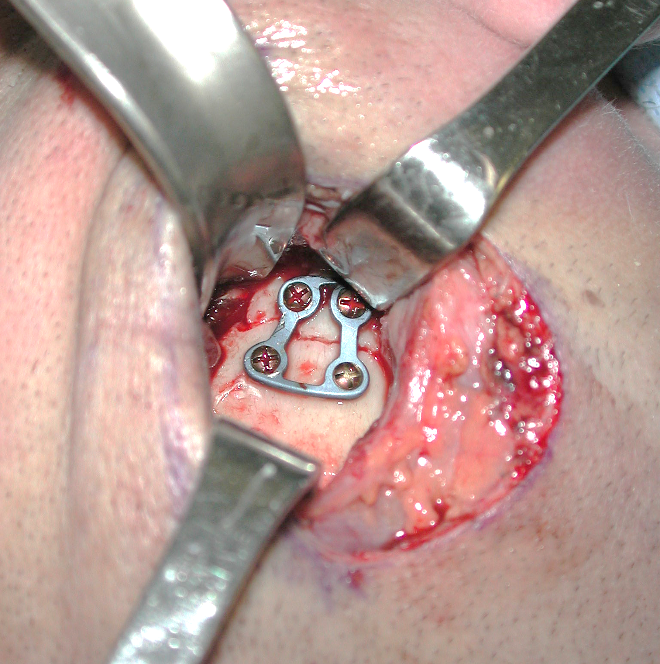
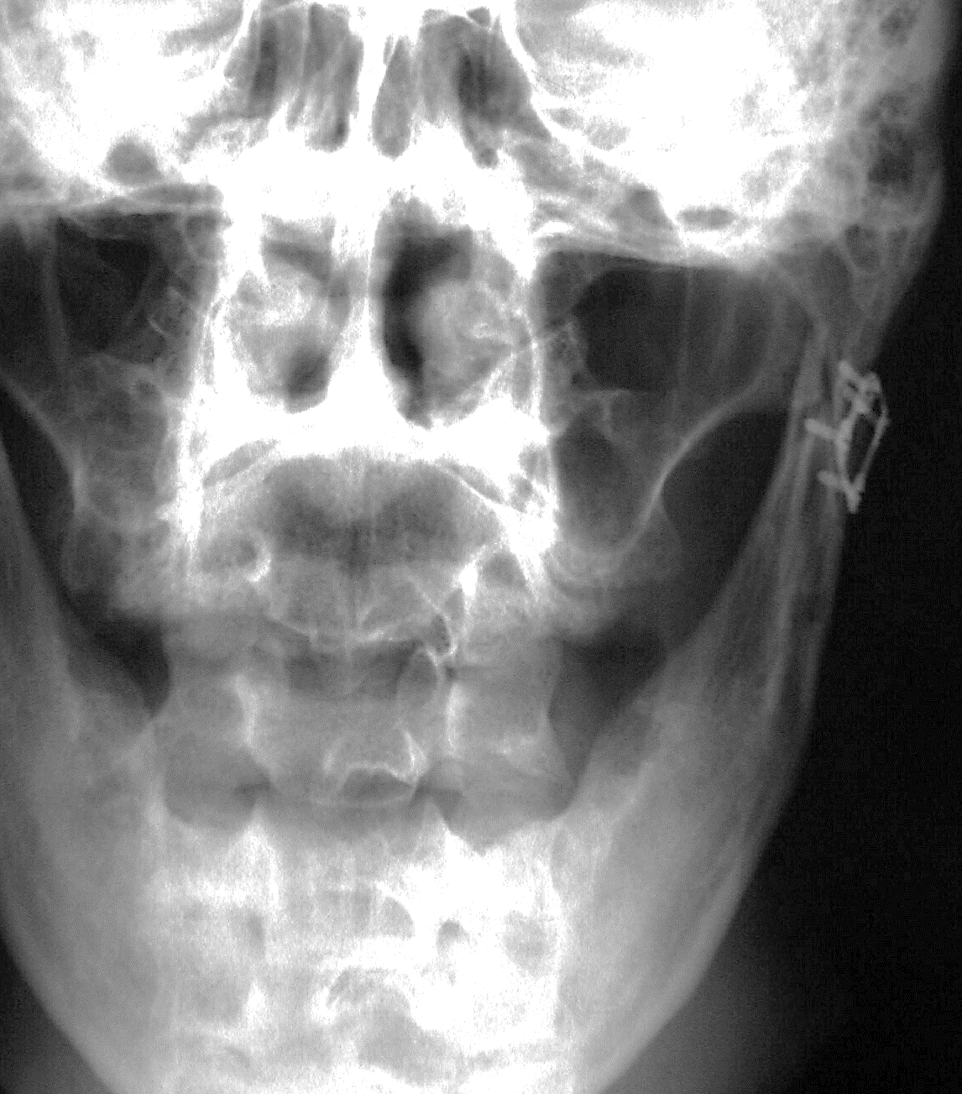
Fracture de la base du condyle mandibulaire gauche. Réduction par voie sous-angulo-mandibulaire haure (Risdon modifiée et ostéosynthèse par plaque TCP® (Medartis – Bâle – CH)

Slide 2
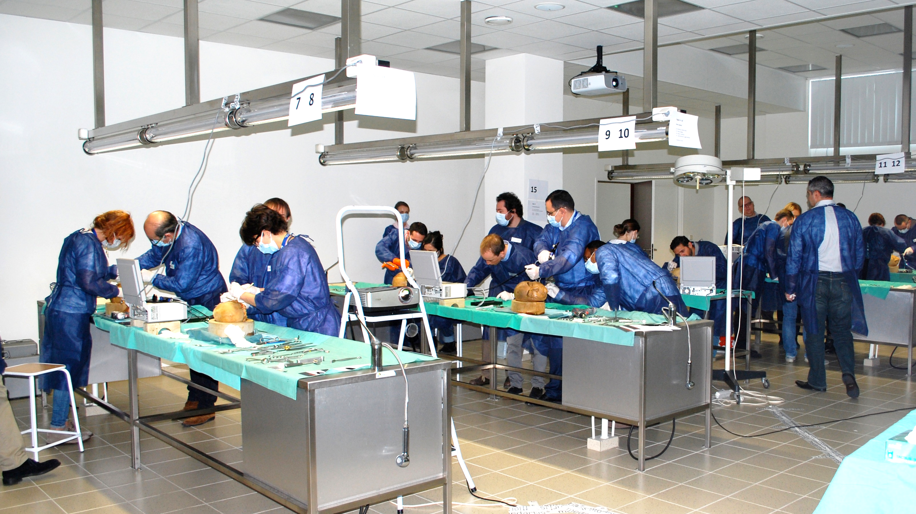
Apprendre les voies d’abord et les techniques d’ostéosynthèse (IBRA Seminar and Workshop 2015 - Laboratoire d’anatomie de l’UFR des Métiers de Santé de Besançon – Université de Franche-Comté – F)

Slide 3
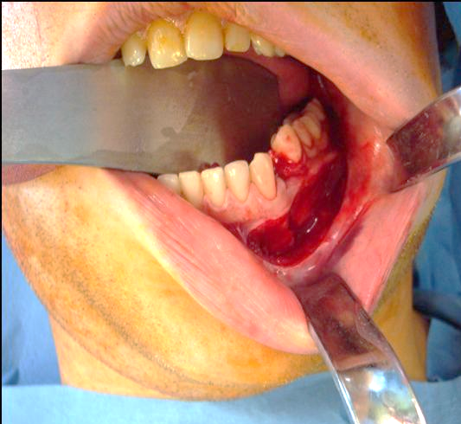
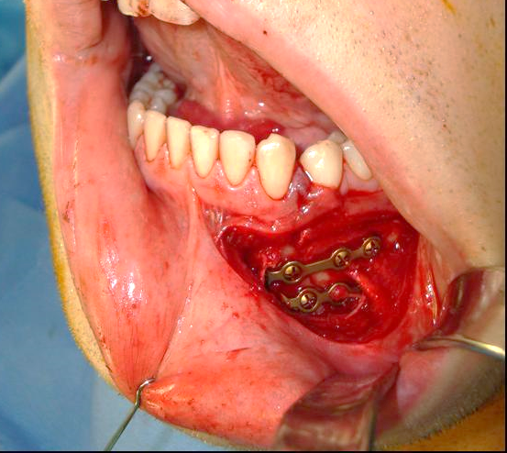
Fracture mandibulaire para-symphysaire gauche, réduite par voie endo-buccale et ostéosynthésée par 2 plaques 2.0 (ostéosynthèse fonctionnellement stable selon Champy)

